Slide 1

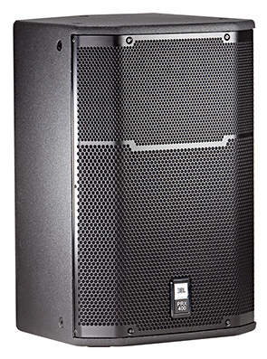
음향 시스템 사양서
2-WAY POINT SPEAKER
JBL_PRX415M
SPECIFICATIONS
System type : 15“ 2-way Loudspeaker system
Frequency Range (-10dB) : 55Hz ~ 19kHz
Frequency Response (-3dB) : 66Hz ~ 16kHz
Coverage : 90 x 50 deg.
Crossover frequencies : 2.2 kHz
Power rating : 300W cont. (PEAK 1200W)
Sensitivity(1W@1m) : 98dB
Max SPL : 122dB (PEAK 128 dB)
Impedance : 8 ohm
Transducers : LF 15“, HF 1”
Suspension ATT : 10 points
Finish : Black DuraFlex™ finish
Connectors : Speakon NL-2
Dimension (H x W x D)mm : 650 x 429 x 457
Weight : 21kg
FEATURES
DuarFlex™ 인클로저 마감
12개의 M10 서스펜션 포인트로 소규모 설치시 안전한 배치
듀얼앵글 폴 소켓으로 스탠드 마운팅 가능
off-axis에서 고르고 부드러운 응답특성
SonicGuard™로 고음역대 드라이버의 소리를 공연에 지장없이 보호

